Slide 1
معرفی اجمالی گرایش و سبک عَکاسی
شیوا شرفی
دبیرخانه عکاسی شهرستانهای استان تهران

Slide 2
عکاسی از برف

Slide 3
عکاسی از برف یکی از زیباترین و دراماتیک ترین سبکهای عکاسیست و چه در شب و چه در روز لذت خاص خود را دارد. ولی به خاطر اثر سفیدی بیش از حد منظره برفی، ممکن است که صحنه زیبایی شما از دست رود. پس لازم است مطالبی را بیشتر مد نظر داشته باشیم..

Slide 4
1. فاصله کانونی مناسب فاصله کانونی که برای لنز بکار می برید تاثیر خود را در نتیجه نهایی کار نشان می دهد. هر چه این فاصله بیشتر باشد، صحنه را بیشتر متراکم می کند و افکت های پرسپکتیو را کاهش می دهد. این در هنگام عکس برداری از پولک های برف کارایی خوبی دارد و در تصویر شما حس لایه لایه ایجاد می کند. اگر شدت بارش برف خیلی زیاد نیست و می خواهید این حس را در عکس ایجاد کنید که شدت بارش زیاد است، یک فاصله کانونی زیاد می تواند پولک های برفی را نمایش دهد که 50 یا 100 فوت دورتر به زمین می ریزند. البته این به توانایی و قدرت دستگاه دوربین شما بستگی دارد. فاصله کانونی بیشتر، باعث ایجاد لایه های برف بیشتر می شود. به یاد داشته باشید که وقتی از فاصله کانونی زیاد استفاده می کنید باید depth of field یا عمق میدان را کاهش دهید

Slide 5
به عبارت دیگر شما لایه ای از پولک های برف را در فوکوس تند و شدید، با لایه هایی که در جلو و پشت به طور متناوب و خارج از فوکوس یا وضوح می بارند را بدست می آورید، که این گاهی باعث ایجاد افکت bokeh می شود. از سوی دیگر، یک زاویه فراج باعث اغراق آمیز شدن فواصل می شود، اما در همین زمان میزان depth offield یا عمق میدان را افزایش می دهد. اگر برای عکس برداری از پولک های برف از یک زاویه فراخ و و کاملا باز استفاده کنید و سرعت شاتر نیز کم باشد، شما می توانید یک لایه زیبا از پولک های برف را در عمق بدست آورید. در نهایت این تمرین است که باعث افزایش کنترل شما در هنگام عکس برداری می شود. به همین دلیل پیشنهاد می کنیم به تنظیمات و نحوه کار با دوربین توجه بیشتری داشته باشید تا ببینید چطور می توانید از آن به نحو احسن استاده کنید.

Slide 6
.
2. دریچه دیافراگم مناسب
هنگام عکس برداری از برف مثل عکس برداری از هر سوژه دیگر، تنظیمات دریچه دیافراگم نقش مهمی بازی می کند. هر چه دریچه دیافراگم بزرگتر باشد در نتیجه عمق میدان کم عمق تر و سطحی تر است. به عبارت دیگر، اگر دوست دارید عکسی با افکت bokeh داشته باشید دریچه دیافراگم را بزرگ کنید. برعکس، اگر می خواهید عمق میدان بیشتر باشد از دریچه دیافراگم کوچک مثل f/11 استفاده کنید. همان طور که در بالا گفته شد یک لنز پهن به آن اضافه کنید.
دریچه دیافراگم کوچک برای وضعیت های خاص مثل یک کولاک کارایی خوبی دارد. به هر حال باید این نکته را به یاد بسپارید که استفاده از دریچه دیافراگم کوچک می تواند به این معنی باشد که شما به یک سرعت شاتر کم و یا ISO بالا برای نور دهی مناسب نیازمندید.

Slide 7
3. سرعت شاتر مناسب هنگام عکس برداری از ریزش برف سرعت شاتر تاثیر بسزایی روی تصویر شما خواهد داشت. سرعت کم شاتر باعث می شود پولک های برف مات تر به نظر برسند. شما می توانید با استفاده از یک نوردهی طولانی و دریچه دیافراگم کوچک برای ایجاد رگه هایی در پولک های برف، این افکت را عمدا ایجاد کنید. از سوی دیگر اگر بخواهید دانه های برف واضح و شفاف دیده شوند سرعت شاتر را زیاد کنید. ...

Slide 8
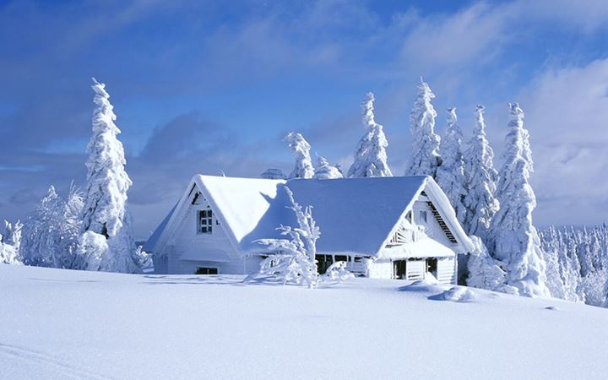

Slide 9
عکاسی خیابانی "Street Photography

Slide 10
دوربين یک عکاس دريچه چشمهایی است که نمي بیند یا قرار نیست که ببیند و دور از هیاهو و جریانات جامعه مشغول روزمرگی های خود است. یک عکاس باید نا ملايمات زندگی بشری را به تصویر کشد و لحظه ها را چه شاد و چه تلخ به دیگران نشان دهد. عکاسي خیابانی به نوعی " جسم هنر عکاسی محسوب می شود و مردم شهر را در جریانهای اجتماعی و سیاسی به تصویر می کشد. سالهای ۱۹۷۵ -۱۹۸۰ اوج نگرش حرفه ای این سبک عکاسي در اورپای شرقی بود که در تمام دنیا فراگیر شد.

Slide 11
چند نکته بسیار مهم در سبک عکاسی:
سعی کنید قبل از دیدن سوژه آن را حس کنید و خود را جای او گذاشته و در شادی با او یکی شوید. با او ارتباط برقرار کنید و اگر مطمئن نیستید برای عکاسی از او اجازه بگیرید، این کار به شما قدرت و هویت می دهد و اعتماد به نفس خواهید یافت.
از صورت عکس بگیرید، نه از پشت سر و پنهانی، روبرت کاپا میگه اگر عكسهاي شما به اندازه كافي خوب نشدند ، به اندازه كافي به سوژه نزديك نبوديد
فاصله کانونی سی و پنج میلی متر بهترین تجربه این نوع عکاسیست

Slide 12
از سبکهای مختلف استفاده کنید. پرداختن به يك ژانر، كار را دلچسب نمی کند و انسان را با از حرفه ای بودن دور می کند
بروس گيلدن میگه عكسي بگيریم كه هويتمون در اون مشخص باشه
"Shoot who you are” – Bruce Gilden
بهترين عكسهاي درست جايي خلق می شود كه اصلا انتظارش را نداريد پس دوربین خود را همیشه همراه داشته باشید، اگر کوچک تر باشد بی تردید راحتر خواهید بود.
در نظر داشته باشيد كه بيشتر عكسهاي شما بدرد نخور هستند . پس از عکاسی لذت ببرید" چارلي كريك"

Slide 13
همیشه باطری و حافظه اضافی همراه داشته باشید
در صورت لزوم از ايزو 1600 استفاده كنيد . هميشه سرعت شاتر خود را روي حداقل 1/250 ثانيه تنظيم كنيد
افکار خود را در عکس بگنجانید. عکس نماینده روح و فکر شماست. پس ترکیب بندی ها را فراموش نکنید. بدون شک در مورد ترکیب بندی ها در این پیج بسیار آموخته اید.
هر عكس معنای خودش را دارد و پیام مخصوص و منحصر به فرد،پس سعی کنیم با عکسها بازی نکنیم و آن را تفکیک کره و با فاصله زمانی به نمایش بگذاریم؛تجربه ثابت کرده مجموعه عكسهايي كه تصويرزیادی در آنهاست مخاطب رو خسته مي‌كنند

Slide 14
بنشینید و عکس بگیرید تا زاویه دید شما بالاتر رود و تمرکز بیشتری بر روی سوژه داشته باشید.
به دنبال حرکت ها در سطح جامعه باشید نه آدمهای مهم جامعه
اگر دوست داشتید عکس خود را ادیت کنید راحت باشید هرگز نگران ادیت نباشید، آسیبی به عکس شما نمی رساند و برعکس بعضی مواقع زیباتر نیز می کند.
و در انتها عکاس باشید و خوب عکس بگیرید و تمرین کنید و زیاد عکس بگیرید در روز ده دقیقه عکس گرفتن بهتر از در ماه یک روز عکس گرفتنه پس اگر می خواهید عکاس خوبی باشید باید بسیار عکس بگیرید.

Slide 15
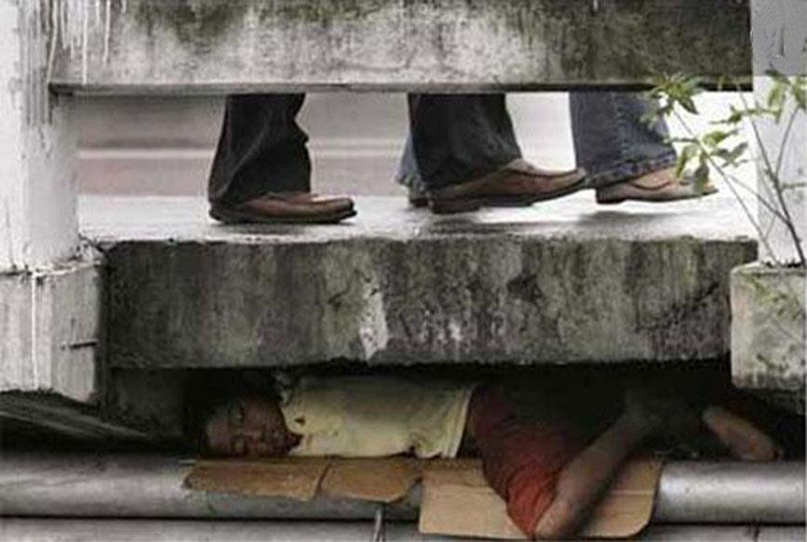

Slide 16
عکاسی در شب

Slide 17
بدون شک تاریکی شب یکی از سوژه های مناسب و دلچسب برای عکاسان حرفیه.ترکیب باران و شب چه عکسهایی که خلق نمی کند.خب عکاسی در شب چگونه باید باشد و ...
چه نکاتی را باید به عنوان یک عکاس در نظر بگیریم؟

Slide 18
خیابانهای شهر در رنگارنگ ترین زمان خود هستند.برگهای درختان زیر چراغ های برق می درخشند و نور را انعکاس می دهند.نور چراغ های خانه ها و ماشینها در رویایی ترین حالت خود قراردارند. ولی مشکلاتی وجود دارد که کمی کار را سخت می کند.آیا اینهمه نور می تواند جایگزین نور خورشید در روز باشد؟به هیچ عنوان.پس نیاز به فلش یا منبع نور داریم.با آنکه استفاده از فلش در بسیاری از جاها راه‌گشاست و با خلاقیت عکسهای خوبی را می توان ثبت کرد، ولی نور اضافی فلش معمولا به زیبایی و طبیعت شب آسیب می رساند.پس مطلب رو بر روی عکاسی در شب بدون استفاده از فلش ادامه میدیم.ولی چگونه؟

Slide 19
در تاریکی شب، باید یک نور منبع وجود داشته باشد که سوژه بتواند از آن نور بگیرد.ولی این نور کافی نیست و در حالت عادی عکسها مات و نا واضح خواهد بود و نتیجه خوشایند نیست.اولین چیزی که نیاز داریم سه پایست.حتی اگر جابجایی سه پایه نیز برایمان سخت باشد برای گرفتن عکسهای شارپ نیازمند سه پایه هستید. حرفه ای ترین دوربینها و لرزشگیرهای خفن هم نیاز به نور مناسب در شب دارند و نبود نور عکس را نا واضح خواهد کرد.پس ثابت بودن دوربین باعث جذب بیشتر نور و شارپ تر شدن عکس خواهد شد.ولی این کافی نیست.سرعت پایین شاتر عامل بعدی برای این معضل است.که باعث می شود نور بیشتری به دوربین رسیده و عکس از حالت بلور خارج شود. با این روش بدون شک عکسهای مورد قبول را خواهید گرفت. شک دارم بتوان مهمترین اثر زیبای عکس را در آن دید و آن عمق میدان است. باز یاد تنها چیزی که عکسها را زیباتر میکند میوفتیم و آن خلاقیت است که تلفیقی از علم و هنر ذاتیست.

Slide 20
پیشنهاد برای عکسهای بهتر روشی وجود دارد
حالت الویت با دیافراگم یا Aperture priority با علامت AV در دوربین نمایش داده می شود.در این روش شما دیافراگم را خودتان انتخاب می کنید و شاتر طبق تنظیم دیافراگم شما خود تغییر لازم را انجام می دهد.در واقع برای به وجود آوردن عمق میدان این روش بهترین راه برای عکاسی در شب می باشد.چون شما نیاز دارید به سوژه ای شارپ و عمق میدان در تاریکی.برای این کار عدد دیافراگم شما باید به اندازه کافی بزرگ باشد .یعنی دریچه بسته دیافراگم.که هر چه دیاف بسته تر باشد عمق میدان بیشتر و پس زمینه و پیش زمینه عکس شارپ تر خواهد شد.ممکن است مقداری نویز در عکس ایجاد شود که با ISO پایین این مشکل برطرف خواهد شد.

Slide 21
خب حالا به مواردی توجه کنید که تاثیر بهتری بر عکس خواهد گذاشت.اول اینکه سعی کنید از تایمر دوربین استفاده کنید.که باعث میشود از کوچک ترین لرزه نیز هنگام زدن دکمه شاتر جلوگیری کند.دوم اینکه بهترین زمان عکاسی در شب، ساعت کوتاهی بعد از ان است.لحظه ای که اثرات نور خورشید در آسمان هنوز قابل مشاهده است.ترکیب نور خیابان ها و دیگر منابع نور با این نور آسمان باعث رنگارنگ شدن اجسام و زیبایی دوچندان خواهد شد.سوم اینکه از ترکیب بندی قرینه بیشتر استفاده کنید.البته بنا به شرایط موجود.اجسامی که باعث قرینه نور می شوند هم عکس را رویایی تر خواهند کرد و هم نور را مناسبتر و چهارم اینکه سعی کنید از یک سوژه چند بار عکس بگیرید. هر بار با تغییر در سرعت دیاف عکسهای خود را با هم مقایسه کنید تا بهترین باشید..

Slide 22
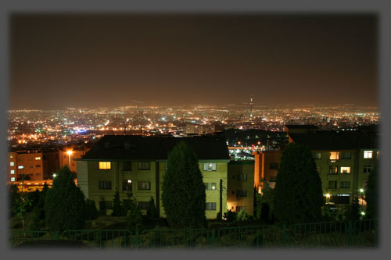

Slide 23
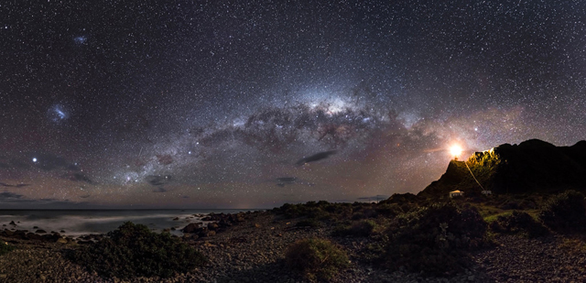

Slide 24
معرفی اجمالی سبک عکاسی انتزاعی یاآبستره یا
Abstract

Slide 25
عکاسی انتزاعی به سبکی از عکاسی گفته میشود که در آن عکاس یک عکس با کادر، رنگ و جلوه های غیر متعارف از یک سوژه میگیرد؛

Slide 26
در بیان کلی انتزاع را در هنر می توان به این شکل تعبیر کرد :
"انتزاع در هنر بیشتر به معنی چیزیست که به شکل خالصش در جهان وجود نداشته باشد."
در عکاسی انتزاع را به شکلی خواهیم دید که بازنمایی از واقعیت های دنیا را در خود جای داده اند، البته در این بازنمایی، عکاس با حذف و یا افزودن المانها و یا تکنیک های خاص سعی می کند مفهومی را در عکس جای دهد و تاکیدی بر جنبه های مهم عکس و سوژه داشته باشد.
در عکاسی انتزاعی این مخاطب است که سوژه و مفهوم را از دید عکاس می بیند و سپس در ذهن خود معانی موجود در آن را کشف می کند.
عکاسی انتزاعی را می توان تبلور ذهنیت عکاس در آثارش دانست، که در آن عکاس به دنبال مفاهیمی است که بر وجود عنصر، حس، موجود و یا چیزهای دیگر دلالت دارند...

Slide 27
کافیست که دید و دیدگاه خود را نسبت به موضوعات پیرامون خود تغییر دهیم و سپس با گرفتن عکسهایی با کادر های نامتعارف با ستفاده از خلاقیت و دیدی چالش بر انگیز،... دنیا را از حالت طبیعی خود خارج سازیم....
در پایان باید گفت که انتزاع در عکاسی به شدت مفهوم گراست چرا که بر خلوص مفاهیم تاکید بسیار دارد و به طور کلی عناصر مختلفی مانند دید و کادر متفاوت، تکنیک های عکاسی ( مانند ضد نور - نور دهی بلند مدت - فریز کردن و... )، تغییر - ترکیب و کوچک یا بزرگ کردن المانهای موجود در عکس، تغییر در رنگها و کنتراست عکس و... می توانند در خلق یک اثر انتزاعی به عکاس کمک کنند فقط کافیست که کمی خلاقیت بیشتری به خرج دهیم.

Slide 28
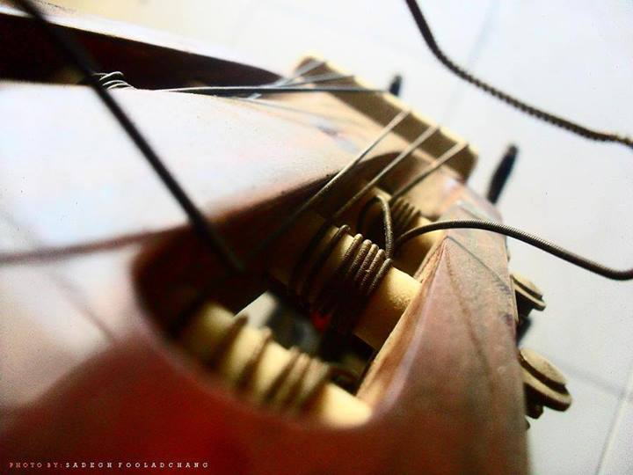

Slide 29
